Slide 1
er
Umwelt
Gemeinsames Handeln für eine lebenswerte Erde.
Materialien zur Politischen Bildung von Kindern und Jugendlichen
www.demokratiewebstatt.at

Slide 2
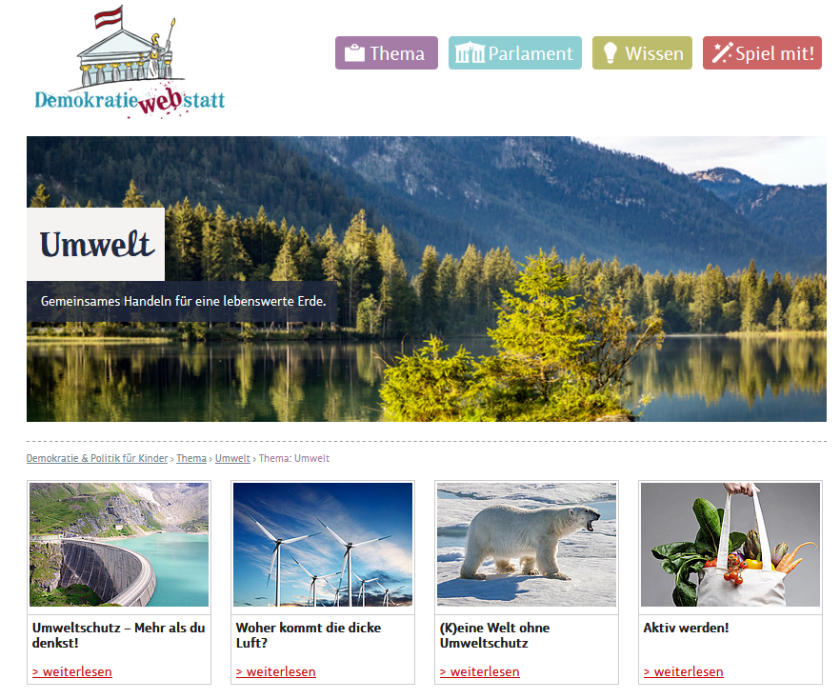
www.demokratiewebstatt.at

Slide 3
Hinweis zur Nutzung der PowerPointPräsentation
In dieser PowerPointPräsentation finden sich die wichtigsten Inhalte des Schwerpunktthemas „Umwelt“ in stark gekürzter Form.
Um zu den Hintergrundinformationen in den jeweiligen Kapiteln auf der DemokratieWEBstatt zu gelangen, nutzen Sie bitte die Verlinkungen.
Bsp. Zum Kapitel auf der DemokratieWEBstatt
Bsp. (Überschrift) „Umweltschutz – Mehr als du denkst!“
www.demokratiewebstatt.at
Notes:
Mehr dazu findest du im Kapitel

Slide 4
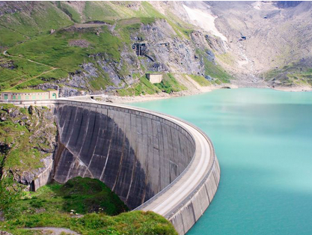
Umweltschutz – Mehr als du denkst!
© Clipdealer / zechal
Zum Kapitel auf der DemokratieWEBstatt

Slide 5
Umweltschutz – Mehr als du denkst!
Das T-Shirt, der Schokoriegel, die tägliche Fahrt zur Schule im Auto deiner Eltern – all das hat mit Umweltschutz zu tun.
Bei jeder Autofahrt werden Abgase und Schadstoffe freigesetzt, auch der Bau von Straßen und die Produktion von Autos sind für die Umwelt schädlich.
Beim Schokoriegel braucht es Ressourcen für die Produktion und es fällt Müll durch die Verpackung an.
Auf den Punkt gebracht: Unter Umweltschutz verstehen wir alle Maßnahmen zum Schutz der Umwelt und der Menschen. Wie können Pflanzen, Wälder und Tiere geschützt werden? Wie können wir eine gute Luft- und Wasserqualität sicherstellen?
www.demokratiewebstatt.at
Notes:
Mehr dazu findest du im Kapitel

Slide 6
Umweltschutz ist nicht gleich Naturschutz
Manchmal sind Maßnahmen gut für den Umweltschutz, aber schlecht für den Naturschutz.
Beispiel Wasserkraftwerk:
Positiv für Umweltschutz: erneuerbare, saubere Energie
Negativ für Naturschutz: Fische verlieren ihren Lebensraum, Pflanzen und Bäume werden überschwemmt, Gefahr von Erdrutschen.
www.demokratiewebstatt.at
Notes:
Mehr dazu findest du im Kapitel

Slide 7
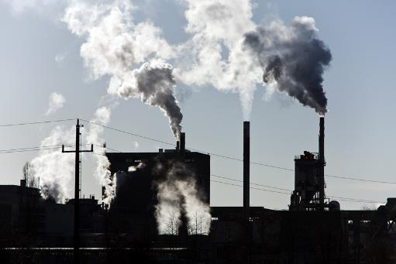
Woher kommt die dicke Luft?
© Clipdealer / Erwin Wodicka
Zum Kapitel auf der DemokratieWEBstatt

Slide 8
Woher kommt die dicke Luft?
Der Auto- und Flugverkehr, der Transport von Kleidung und Lebensmitteln sowie die Produktion in den Fabriken benötigen fossile Energieträger. Bei deren Verbrennung wird die Luft verschmutzt.
Windkraft und Sonnenenergie könnten derzeit nicht so viel Energie erzeugen wie die Verbrennung von Kohle und Erdöl.
Nicht nur die Luft, auch das Wasser und der Boden werden durch Abwasser, Spritzmittel und chemische Dünger verschmutzt.
Dazu kommen große Menge an Müll, die zum Teil falsch entsorgt werden.
www.demokratiewebstatt.at
Notes:
Mehr dazu findest du im Kapitel

Slide 9
Schadstoffverbrauch in Österreich
Die Treibhausgas-Emissionen sind in Österreich insgesamt zwischen 2005-2018 zurückgegangen.
Dennoch lag der Ausstoß im Jahr 2018 um mehr als 1,6 Millionen Tonnen über dem zulässigen EU-Grenzwert.
Surfen und Streaming als Energiekiller
Unser enormer Energieverbrauch ist klimaschädlich – auch das Surfen im Internet und das Streaming von Filmen und Serien trägt dazu bei!
Weltweit verbraucht Streaming im Internet jährlich 200 Milliarden kWh Strom. Mit dieser Menge Strom könnte man alle Haushalte in Deutschland, Polen und Italien für ein Jahr lang versorgen!
www.demokratiewebstatt.at
Notes:
Mehr dazu findest du im Kapitel

Slide 10
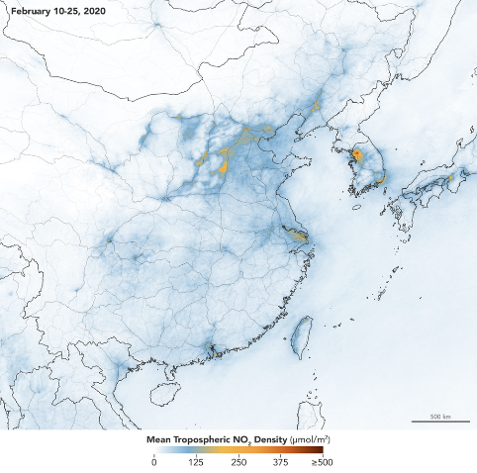
Auswirkungen des Coronavirus auf die Luftverschmutzung
Vergleich der Luftverschmutzung in China vor dem „Lockdown“ aufgrund des Coronavirus (Jänner 2020) und während des „Lockdowns“ im Februar 2020
www.demokratiewebstatt.at
Notes:
Mehr dazu findest du im Kapitel

Slide 11
Was ist ein ökologischer Fußabdruck?
Auto fahren, Licht ausschalten, die Auswahl der Lebensmittel, die Erzeugung von Müll – unser Lebensstil benötigt Ressourcen und beeinflusst die Umwelt.
Der ökologische Fußabdruck zeigt, wie viel Fläche der Erde nötig ist, um den Lebensstil eines Menschen aufrecht zu erhalten.
Wenn man die Welt gerecht aufteilen würde, hätte jeder Mensch etwa 1,7 Hektar Fläche zur Verfügung, um seine verbrauchten Ressourcen erneuern und den entstandenen Abfall aufnehmen zu können. So wie wir aber heute leben, braucht jeder Mensch durchschnittlich 2,87 Hektar Fläche.
Sollten wir unseren Lebensstil nicht entsprechend anpassen, bräuchten wir im Jahr 2030 schon zwei Erden, um unseren Energiebedarf zu decken.
www.demokratiewebstatt.at
Notes:
Mehr dazu findest du im Kapitel

Slide 12
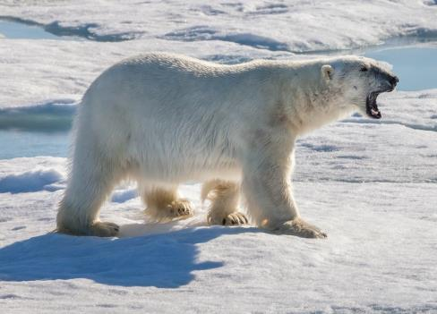
(K)Eine Welt ohne Umweltschutz
© Andreas Weith / Wikipedia / CC-BY 4.0
Zum Kapitel auf der DemokratieWEBstatt

Slide 13
(K)Eine Welt ohne Umweltschutz
Umweltschutz ist für die Erde und für uns Menschen von großer Bedeutung: Ohne Umweltschutz wird es die Welt, wie wir sie kennen, zukünftig nicht mehr geben.
Die große Vielfalt an Tieren und Pflanzen auf der Erde nennt man Biodiversität.
Heutzutage sind viele Tier- und Pflanzenarten durch den Klimawandel und die Umweltverschmutzung vom Aussterben bedroht. Gründe dafür sind:
Rodung des Regenwaldes, um Möbel oder Papier herzustellen und Weideplätze für Nutztiere zu schaffen.
Abwässer werden in die Flüsse geleitet und zerstören Lebensräume von vielen Pflanzen und Tieren.
Den Eisbären schmelzen im wahrsten Sinne des Wortes „die Eisschollen unter ihren Pfoten weg.“
Regenwälder verdorren aufgrund der Hitze, Tiere verlieren dadurch ihren Lebensraum.
www.demokratiewebstatt.at

Slide 14
Das ökologische Gleichgewicht
Wenn ein Tier ausstirbt, hat das weitreichende Folgen: Alle Arten sind auf eine Weise miteinander verbunden und voneinander abhängig.
Es ist wie bei einem Netz, alle Fäden hängen irgendwie zusammen. Mit jedem Tier oder jeder Pflanze, die ausstirbt, löst sich ein Knoten, es entsteht ein Loch und das Netz geht langsam kaputt.
Ein stabiles Netz mit einer guten Balance zwischen allen Lebewesen nennt man ökologisches Gleichgewicht.
Beispiel: Das Insektensterben; in den letzten 10 Jahren ist ein Viertel aller Insektenarten ausgestorben. Wenn wir nichts dagegen unternehmen, gibt es in 100 Jahren keine Insekten mehr!
www.demokratiewebstatt.at

Slide 15
Die Folgen des Insektensterbens
Vielfältige Gründe für das Insektensterben: Ihr natürlicher Lebensraum wird immer kleiner, dazu kommt ein vermehrter Einsatz von Pflanzenschutzmitteln.
Die Folgen davon sind katastrophal: Wenn die Insekten aussterben, fällt die Nahrungsgrundlage von Vögeln und Igeln weg.
Auch Bäume und Blumen sind von der Bestäubung durch Insekten abhängig.
Ohne die Bestäubung gäbe es nicht diese Vielfalt an Nahrung, wie wir sie kennen: Über zwei Drittel aller blühenden Pflanzenarten sind davon abhängig, bestäubt zu werden.
Wenn man die Bestäubung und andere Dienste, die Insekten leisten, in Geld umrechnen würde, käme man auf 153 Milliarden Euro – pro Jahr!
www.demokratiewebstatt.at

Slide 16
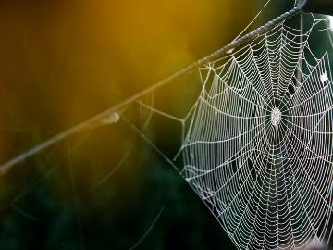
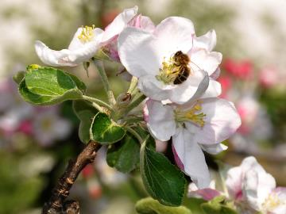
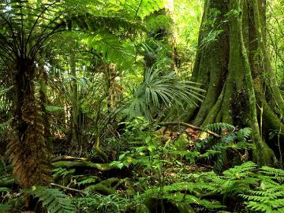
© Clipdealer / Walter J. Pilsak
© Parlamentsdirektion / Franz Stürmer
© Clipdealer / stillfx
www.demokratiewebstatt.at

Slide 17
Lichtverschmutzung
Wir fühlen uns sicher, wenn es hell ist. Zu viel künstliches Licht kann aber für Tiere und Menschen zu Problemen führen. Man spricht von Lichtverschmutzung.
Das künstliche Licht des Handy-Bildschirms oder des Fernsehers beeinflusst unseren Schlaf massiv und bringt den Tag-und-Nacht-Rhythmus durcheinander. Als Folge können Menschen schlechter einschlafen und durchschlafen.
Insekten werden von Licht angezogen, sind im Lichtkegel wie gefangen und sterben. Zudem verschiebt sich auch bei Tieren der Hormonhaushalt, wodurch es zu Problemen bei der Nahrungsaufnahme kommen kann.
Idee der Sternenparks: In diesen Gebieten sollen alle Lichtquellen möglichst gering gehalten oder ganz vermieden werden.
www.demokratiewebstatt.at

Slide 18
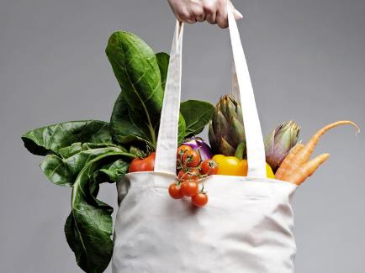
Aktiv werden!
© Clipdealer / photopalace
Zum Kapitel auf der DemokratieWEBstatt

Slide 19
Umweltschutz ist gemeinsame Aufgabe und Verantwortung
Alle PolitikerInnen, auf nationaler und internationaler Ebene, die Wirtschaft, aber auch jede und jeder von uns ist gefragt, sich aktiv für den Umweltschutz einzusetzen.
Umweltschutz ist eine gemeinsame Aufgabe und Verantwortung.
Maßnahmen der österreichischen Bundesregierung:
Bis zum Jahr 2030 soll der gesamte Strombedarf aus erneuerbarer Energie erzeugt werden.
Alle bestehenden und neuen Gesetze werden einem Klimacheck unterzogen.
Bis zum Jahr 2035 soll es keine Öl- und Gasheizungen mehr geben.
Bis zum Jahr 2040 soll Österreich klimaneutral sein.
www.demokratiewebstatt.at

Slide 20
Maßnahmen und Projekte zum Umweltschutz in Österreich
Agenda 2030 für nachhaltige Entwicklung
#mission 2030 – die österreichische Klima- und Energiestrategie
Klimaaktiv
Klimajugendrat
Biodiversitätsdialog 2030
Nichtregierungsorganisationen (NGOs)
Viele Menschen engagieren sich in sogenannten Nicht-Regierungs-Organisationen (NGOs) für den Umweltschutz. Eine wichtige Aufgabe dieser NGOs ist es, Forderungen an die Politik zu stellen und deren Handeln zu überprüfen.
www.demokratiewebstatt.at

Slide 21
Was kann jede/jeder von uns tun?
Biologische, regionale und saisonale Produkte schonen das Klima und die Umwelt!
Gütesiegel beachten: Diese zeigen an, wo und unter welchen Bedingungen das Produkt hergestellt wurde.
Abfälle so gut es geht vermeiden und anfallenden Abfall trennen und recyceln.
Sparsam mit Wasser umgehen: Duschen statt Baden, Wasser abdrehen beim Geschirrabwaschen und Zähneputzen.
Strom sparen: Elektrogeräte ganz ausschalten, Glühbirnen durch Energiesparlampen ersetzen.
Öffentliche Verkehrsmittel oder das Fahrrad nutzen – das spart Energie und Ressourcen und hilft der Umwelt!
www.demokratiewebstatt.at

Slide 22
Diskussionsfragen
Was bedeutet der Begriff „Umwelt“ für dich? Was fällt dir ein, wenn du an die Umwelt in Städten bzw. in ländlichen Gebieten denkst? Welche Unterschiede gibt es?
Woran denkst du, wenn du hörst, dass jeder Mensch etwas zum Schutz der Umwelt und des Klimas beitragen kann? Was würdest du gerne in deinem Alltag verändern?
Welchen Einfluss kann die Gesellschaft auf die Wirtschaft und Politik nehmen, damit mehr für den Umwelt- und Klimaschutz unternommen wird? Was kannst du dazu beitragen?
Der „Lockdown“ infolge der Ausbreitung des Coronavirus hatte eine „Verschnaufpause“ für die Umwelt zur Folge. Glaubst du, dass sich dadurch ein größeres Bewusstsein für den Umweltschutz entwickelt hat? Begründe deine Position!
www.demokratiewebstatt.at

